Slide 1
COB-B产品介绍
20200911
密级[公开]
All rights reserved 汇川技术，内部资料
Company Confidential 注意保密，严禁外传
Notes:
Use the presentation mode to guide through all the aids.

Slide 2
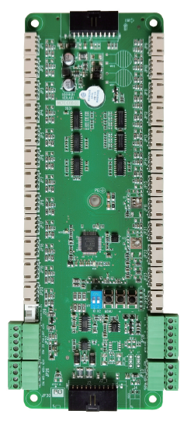
产品功能
保留原先的所有功能
16个轿内楼层输入
8个操纵箱按钮输入
1个语音对讲接口
2个MODBUS输出接口
原型号 | 切换后型号
MCTC-COB-A1/A1S（含语音报站和到站钟） | MCTC-COB-B1/B1S（含语音报站和到站钟）
MCTC-COB-A2 （不含语音报站和到站钟） | MCTC-COB-B1

Slide 3
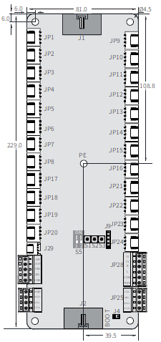
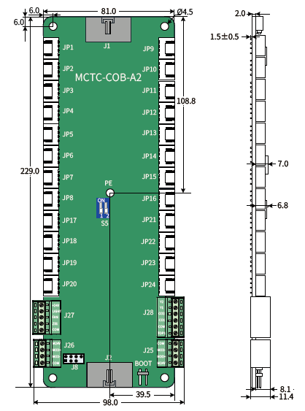
尺寸对比
COB-B 尺寸和COB-A1保持兼容，可以直接替换。
COB-B 尺寸
COB-A 尺寸

Slide 4
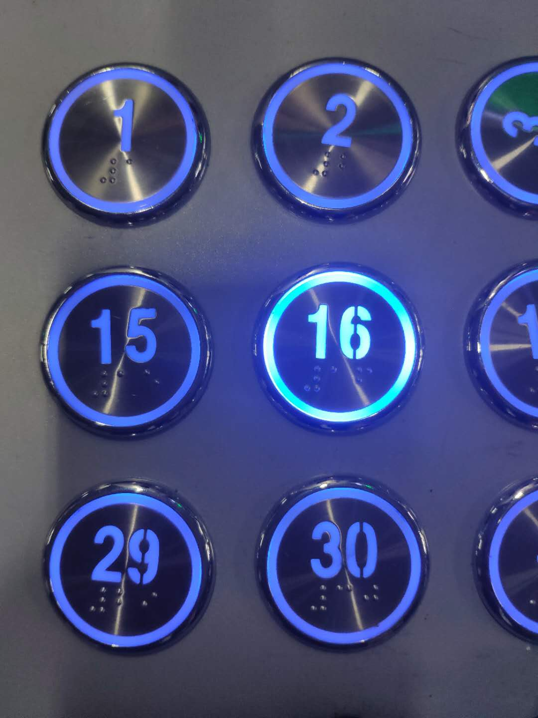
COB-B新增功能
支持按钮微亮功能
F8-15 bit8=0 F8-14 bit10=1 参数设定开启
2 支持轿内按钮单击销号功能
单击销号功能码：通过F8-15 bit2 =1开通，默认为双击销号。

Slide 5
COB-B新增功能
3 支持中英文播报/语音报站功能关闭的快捷设置 功能
功能 | 说明 | 操作方法
支持参数快捷设置功能 | 报站中英文语言选择快捷设置，方便现场进行修改操作 | 上电跳Boot 后长按1楼按钮不释放每隔2s切换一次报站语言（中文、英文）。
语音报站功能设置： | 默认开启，可以修改为关闭 关闭后，仅播放”叮咚”到站钟声音，灵活满足订单要求 | 通过按钮进入设定菜单，关闭语音报站功能

Slide 6
灵活的状态指示灯
用户界面：
指示灯名称 | 状态类型 | 指示灯显示状态
电源指示灯 (POWER) | 上电默认状态 | 常亮
 | 程序正常运行 | 运行闪烁显示，闪烁频率为1HZ （亮500ms，灭500ms）
通信指示灯 (MOD) | 上电默认状态 | 常灭
 | 非加密指令板，接收到正确的数据帧 | 灯闪烁显示，闪烁频率为2HZ（亮250ms，灭250ms）
 | 加密指令板，自认证、系统认证、厂家编码信息校验均成功，且接收到本地数据帧 | 灯闪烁显示，闪烁频率为2HZ（亮250ms，灭250ms）
 | 加密指令板，系统认证或厂家编码信息校验失败 或者上电10s仍接收不到正确的本地帧 | 常亮

